Slide 1
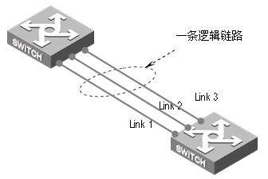
第四章 数据链路层
链路

Slide 2
主要内容
（一）数据链路层的基本概念
（二）数据链路层的功能
封装成帧 透明传输 差错检测
（三）可靠传输
差错控制 流量控制
（四）交换方式、数据发送时延及信道利用率分析

Slide 3
（一）数据链路层的基本概念
链路

Slide 4
数据链路层的任务
数据链路层的任务是在相邻两个节点的线路上无差错的传输以帧（每个帧包括若干个比特）为单位的数据，每帧包括数据和必要的控制信息。
链路

Slide 5
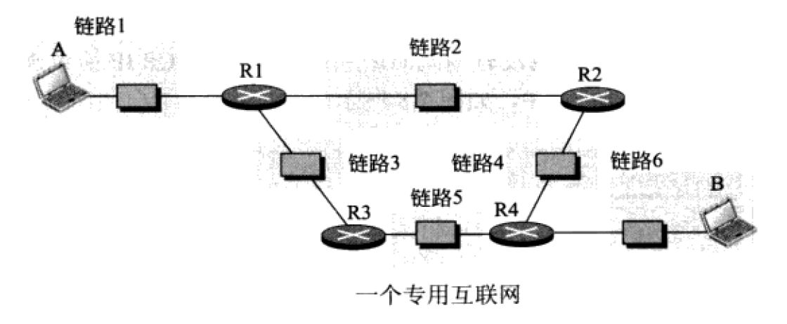
链路 就是一条无源的点到点的物理线路段，中间没有任何其他的交换结点。在进行通信时，两个计算机之间的通路往往是由许多的链路串接而成。 当需要在一条线路上传送数据时，除了必须有一条物理线路外，还必须有一些必要的规程来控制这些数据的传输。把实现这些规程的硬件和软件加到链路上，就构成了数据链路。
“链路”和“数据链路”的概念
最常用的方法是使用适配器（即网卡）来实现这些协议的硬件和软件。
一般的适配器都包括了数据链路层和物理层这两层的功能。
链路

Slide 6
数据链路层传送的是帧
结点 A
结点 B
网络层
IP 数据报
IP 数据报
数据
链路层
装入
取出
帧
帧
物理层
1010… …0110
1010… …0110
链路
(a)
结点 A
结点 B
数据
链路层
发送
接收
帧
帧
链路
(b)

Slide 7
数据链路层的简单模型
主机 H₁ 向 H₂ 发送数据
路由器 R₁
路由器 R₃
主机 H₁
路由器 R₂
主机 H₂
电话网
局域网
广域网
局域网
H₁
从层次上来看数据的流动
H₂
应用层
应用层
运输层
R₁
R₂
R₃
运输层
网络层
网络层
网络层
网络层
网络层
链路层
链路层
链路层
链路层
链路层
物理层
物理层
物理层
物理层
物理层

Slide 8
数据链路层的简单模型
主机 H₁ 向 H₂ 发送数据
路由器 R₁
路由器 R₃
主机 H₁
路由器 R₂
主机 H₂
电话网
局域网
广域网
局域网
H₁
仅从数据链路层观察帧的流动
H₂
应用层
应用层
运输层
R₁
R₂
R₃
运输层
网络层
网络层
网络层
网络层
网络层
链路层
链路层
链路层
链路层
链路层
物理层
物理层
物理层
物理层
物理层

Slide 9
1.数据链路层为网络层提供的服务不包括( )
A.无确认的无连接服务
B.有确认的无连接服务
C.无确认的面向连接服务
D.有确认的面向连接服务
2.对于信道比较可靠且对实时性要求高的网络，数据链路层采用( )比较合适
A.无确认的无连接服务
B.有确认的无连接服务
C.无确认的面向连接服务
D.有确认的面向连接服务
无确认的无连接服务 以太网
有确认的无连接服务 无线局域网

Slide 10
（二）数据链路层的功能
封装成帧
透明传输
差错检测

Slide 11
封装成帧和透明传输
封装成帧(Framing)：就是在一段数据的前后分别添加首部和尾部，构成帧。首部和尾部的一个重要作用就是进行帧定界。
接收端在收到物理层上交的比特流后，就能根据首部和尾部的标记，从收到的比特流中识别帧的开始和结束。
帧开始
IP 数据报
帧结束
开始
发送
帧首部
帧的数据部分
帧尾部
≤ MTU
数据链路层的帧长

Slide 12
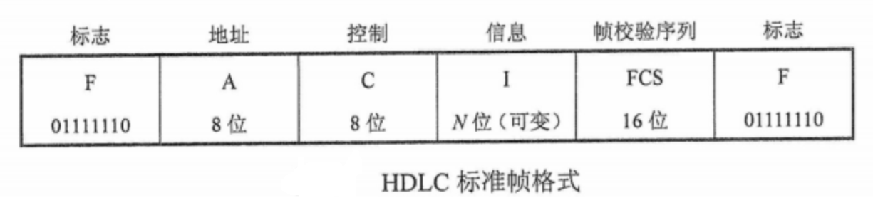
封装成帧和透明传输
如在HDLC协议中，用标识符F(01111110)来标识帧的开始和结束。在通信过程中检测到帧标识符F即认为其是帧的开始，然后一旦检测到帧标识符F即表示帧的结束。
为了提高帧的传输效率，应当使帧的数据部分长度尽可能地大于首部和尾部的长度，但是随着帧长的增加，传输差错发生的概率也随之提高，发生差错时重传的代价也越大，因此每种链路层协议都规定了帧的数据部分的长度上限，即最大传输单元MTU.

Slide 13
组帧的方法
字符计数法
字符填充的首尾定界符法
零比特填充的首尾标志法
违规编码法

Slide 14
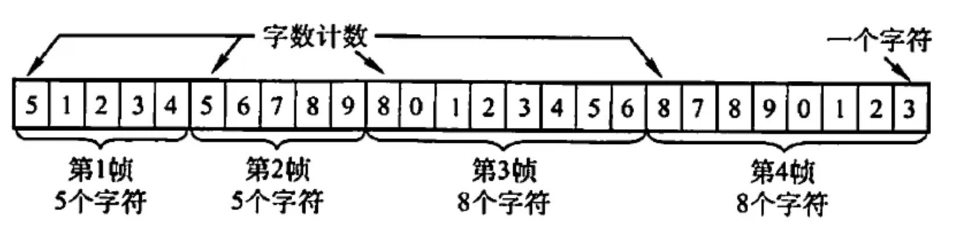
组帧的方法-字符计数法
在帧的头部使用一个计数字段来标明帧内的字符数。计数字段提供的字节数包含其自身所占用的一个字节。
缺点：如果计数字段出错，接收方将无法判断帧的结束位和下一帧的开始位，从而导致收发双方失去同步，可能造成灾难性后果。‌

Slide 15
组帧的方法-字符填充的首尾定界符法
字符填充法使用特定字符来定界一帧的开始与结束。
控制字符SOH ( Start of Heading)表示帧的首部开始
控制字符EOT(End Of Transmission)表示帧的结束。
为了使信息位中出现的特殊字符SOH,EOT,ESC等不被误判为帧的首尾定界符，可在特殊字符前面填充一个转义字符（ESC，Escape character)来加以区分，以实现数据的透明传输。
帧开始符
帧结束符
SOH
装在帧中的数据部分
EOT
帧

Slide 16
组帧的方法-字符填充的首尾定界符法
在数据部分的特殊字符前增加转义字符，解决透明传输的问题。接收方根据相反的处理，得到原始数据。
帧开始符
帧结束符
原始数据
SOH
EOT
SOH
ESC
SOH
EOT
字节填充
字节填充
字节填充
字节填充
SOH
ESC
EOT
ESC
SOH
ESC
ESC
ESC
SOH
EOT
经过字节填充后发送的数据
发送
在前

Slide 17
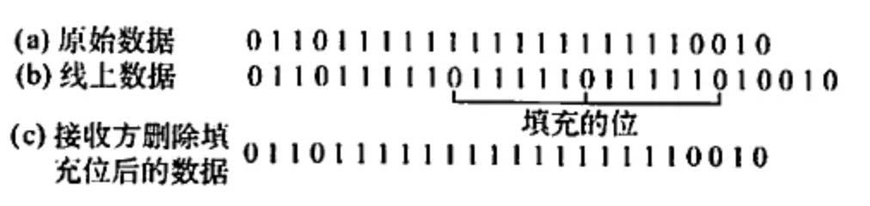
组帧的方法-零比特填充的首尾标志法
使用一个特定的比特模式(01111110)来标志一帧的开始和结束。
为了不使信息位中出现的比特流01111110被误判为帧的首尾标志，发送方的数据链路层在信息位中遇到5个连续的“1”时，将自动在其后插入一个“0”;而接收方做该过程的逆操作，即每收到5个连续的“1”时，自动删除后面紧跟的“0”，以恢复原信息。

Slide 18
组帧的方法-违规编码法
在物理层进行比特编码时，通常采用违规编码法。如，曼彻斯特编码方法将数据比特“1”编码成“高-低”电平对，将数据比特“0”编码成“低-高”电平对，而“高-高”电平对和“低-低”电平对在数据比特中是违规的（即没有采用)。可以借用这些违规编码序列来定界帧的起始和终止。局域网IEEE 802标准就采用了这种方法。

Slide 19
01. HDLC协议对01111100 011111 10组帧后，对应的比特串为（ ）
A. 01111100 00111110 10
B. 01111100 01111101 01111110
C. 01111100 01111101 0
D. 01111100 01111110 01111101

Slide 20
传输差错：通过通信信道后接收的数据与发送数据不一致的现象。
差错控制
由于通信信道总是有一定的噪声存在，因此在到达信宿时，接收信号是信号与噪声的叠加。如果噪声对信号叠加的结果在电平判断时出现错误，就会引起通信数据的错误
信源
通信信道
信宿
数据
噪声
数据+噪声
(a)
传输数据
0
1
0
1
1
0
0
1
1
0
0
1
0
1
0
数据信号波形
噪声
数据信号
与噪声信号
叠加后的波形
采样时间
接收数据
0
1
0
1
1
0
1
1
1
0
0
1
0
0
0
原始数据
0
1
0
1
1
0
0
1
1
0
0
1
0
1
0
出错的位
(b)

Slide 21
数据帧在传输过程中可能会出错，接收方需要能够判断接收到的数据是否正确，保证只能将正确的数据向上提交。
差错控制
核心思想是在有效数据（信息位）被发送前，按某种关系附加一定的冗余位，构成一个符合某一规则的码字后发送。接收方根据收到的码字是否仍符合原规则来判断是否出错。包括：检错编码和纠错编码。

Slide 22
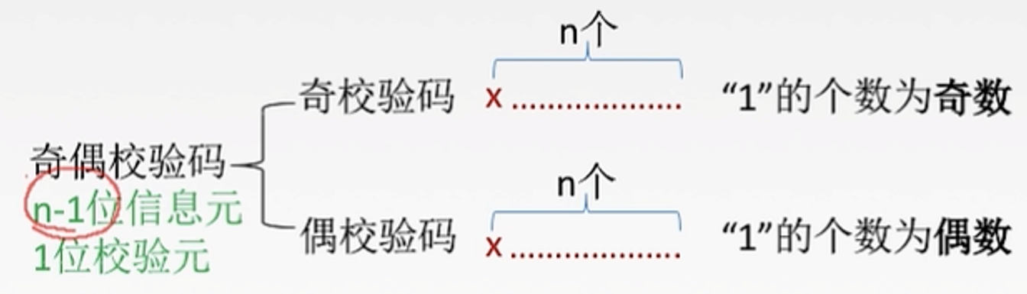
常见的检错编码有奇偶校验码和循环冗余码
奇偶校验码
如，7位数据1001101对应的奇校验码为10011011，对应的偶校验码为10011010。它只能检测奇数位的出错情况，但不知道哪些位错，也不能发现偶数位的出错情况。

Slide 23
循环冗余检验码
基本思想：
(1)收发双方约定生成校验码的位串。 k位位串可以视为阶数k-1的多项式的系数，如1101用多项式G(x) =x³+x²+1表示。
(2)发送方基于待发送的数据和 G(x)，计算出冗余码，将冗余码附加到数据后面一起发送。
(3)接收方收到数据和冗余码后，通过 G(x)来计算收到的数据和冗余码是否产生差错。
假设一个待传送m位的数据，CRC运算产生一个r位的冗余码，称为帧检验序列(FCS)。这样形成的帧将由m+r位组成。在所要发送的数据后面增加r位冗余码，虽然增大了传输开销，但是可以进行差错检测，这种代价往往是值得的。这个m+r位刚好能被预先确定的多项式G(x)整除。因此，接收方用相同的G(x)去除收到的帧，若无余数，则认为无差错。

Slide 24
循环冗余检验码
包括两个部分：
1.计算校验码FCS
2.检验校验码

Slide 25
循环冗余检验码
校验码FCS的计算
假设一段m位的数据，计算冗余码的步骤如下：
（1) 加0。假设G(x)的阶为r, 在数据后面加r个0，相当于乘以2^{r}。
(2) 模2除。利用模2除法，用G(x)对应的二进制串去除(1)中计算得出的数据串，得到的余数即为冗余码(共r位）。
按照模2运算规则，加法不进位，减法不借位，相当于对应位进行逻辑异或运算。

Slide 26
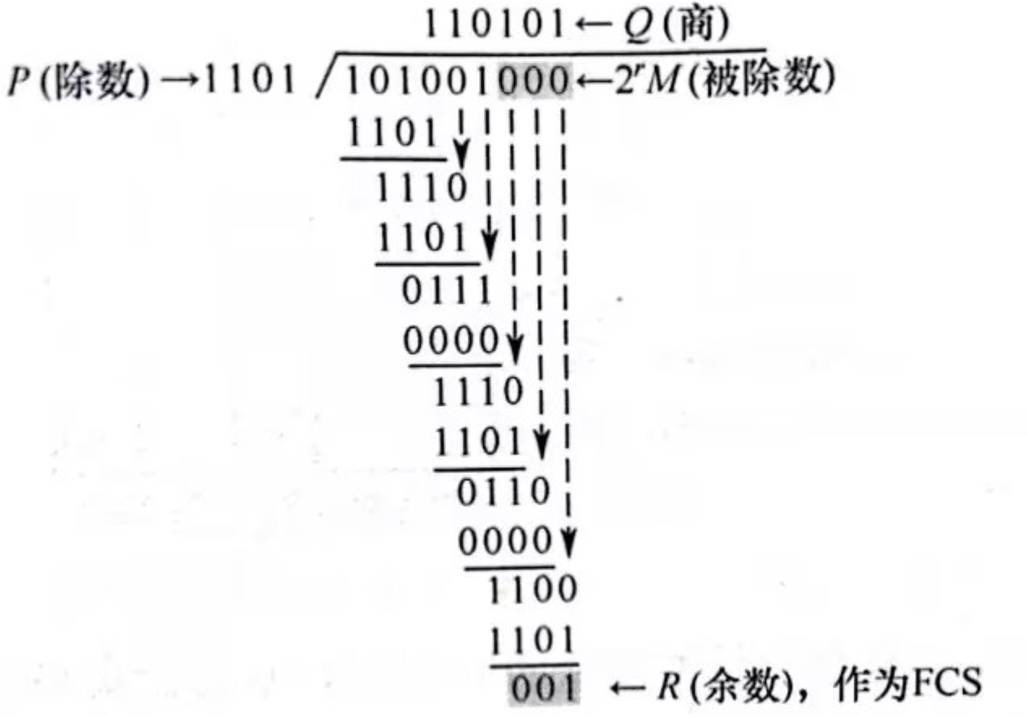
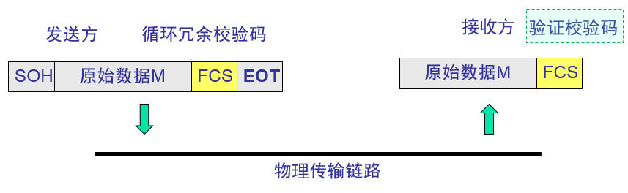
校验码FCS的计算
循环冗余检验码
假设数据M=101001(即 m=6)，除数 G(x)=1101(x³+x²+1, 即r=3)，经模 2除法运算后的结果是: 商Q=110101(这个商没什么用)，余数R=001（r位）。因此，发送出去的数据为101001001(即2^{r}M+FCS)，共有m+r位，运算过程如图所示。

Slide 27
接收端对收到的每一帧进行检验
循环冗余检验码
CRC 检验
(1) 将接收到的数据除以P，若得出的余数 R = 0，则判定这个帧没有差错，就接受(accept)。
(2) 若余数 R ≠ 0，则判定这个帧有差错，就丢弃。

Slide 28
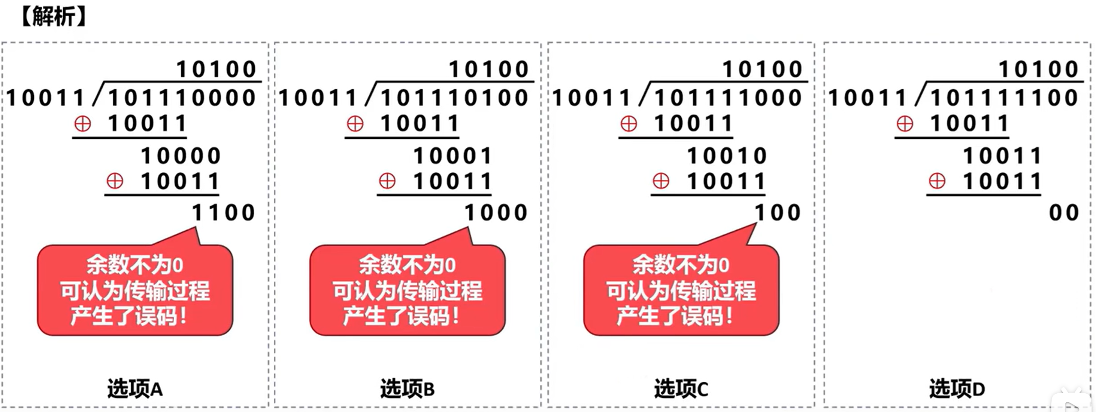
1.若甲向乙发送数据时采用CRC检验,生成多项式为G(X)=X⁴+X+1(即G=10011)，则乙方接收到比特串( )时，可以断定其在传输过程中未发生错误.
A.10111 0000
B.10111 0100
C.10111 1000
D.10111 1100

Slide 29
循环冗余检验码
注意：
(1)循环冗余检验码不能确定是哪一个或哪几个比特出现了差错。不能检测出所有的错误。只要经过严格的挑选，并使用足够多位的除数 P，那么出现检测不到的差错的概率就很小。 校验码的位数越多检错能力越强。
(2) 仅用CRC 差错检测技术只能做到无差错接受(accept)。
“无差错接受”是指：“凡是接受的帧（即不包括丢弃的帧），都能以非常接近于 1 的概率认为这些帧在传输过程中没有产生差错”。
(3) FCS 生成和CRC检验由硬件实现，处理迅速，不影响数据传输。

Slide 30
（三）可靠传输机制
可靠传输是指接收方能够接收到发送方发出的完全相同的数据。

Slide 31
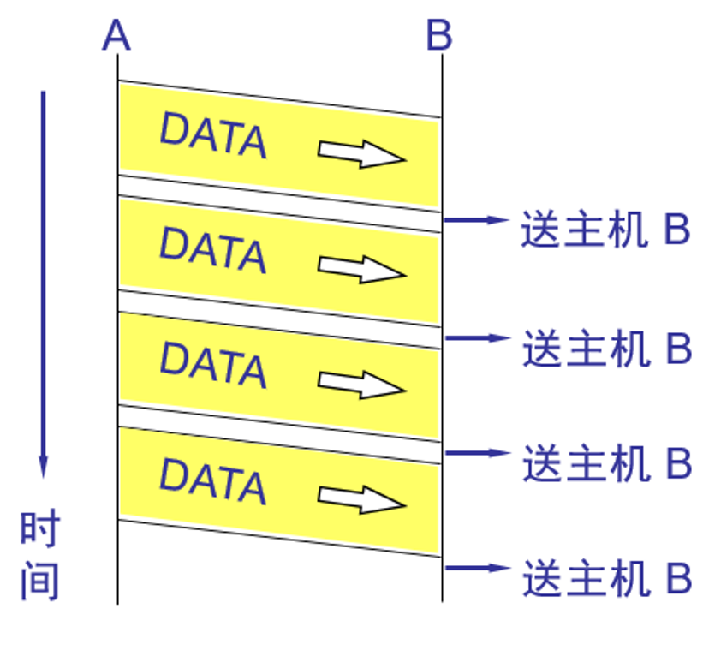
完全理想化的数据传输
完全理想化的数据传输是基于以下两个假定：
假定1：网络是理想的传输网络，所传送的任何数据既不会出差错也不会丢失
假定2：不管发方以多快的速率发送数据，收方总是来得及收下，并及时上交进程

Slide 32
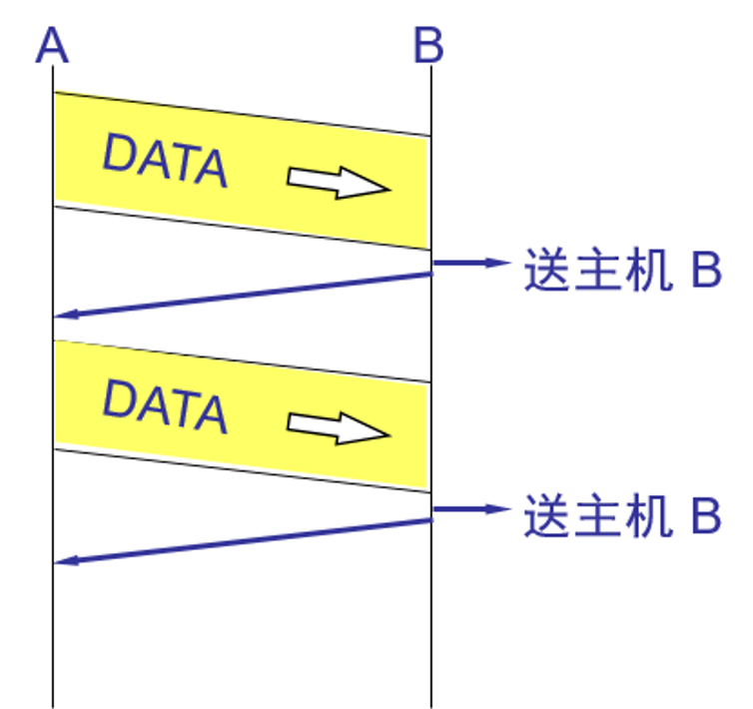
具有最简单流量控制（停止-等待）的数据传输
现在去掉上述的第二个假定。保留第一个假定，即进程A向进程B传输数据的通信信道仍然是无差错的理想信道。
发送方每发送一帧，都要等待接收方的应答信号（确认，确认也是一个数据帧），之后才能发送下一帧；
接收方每接收一帧，都要反馈一个应答信号（确认），表示可接收下一帧，如果接收方不反馈应答信号，那么发送方必须一直等待。
每次只允许发送一帧，然后就陷入等待接收方确认信息的过程中，因此传输效率极低。
确 认
确 认

Slide 33
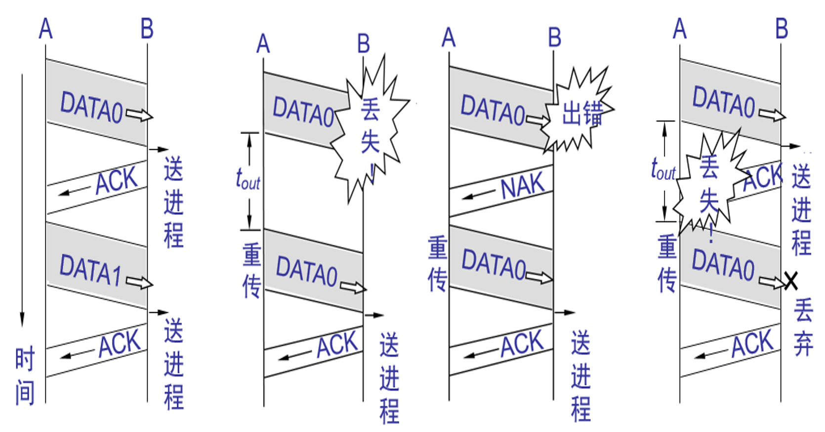
在实际情况中，传输数据的信道不是可靠的(数据会产生差错和丢失)，并且在信道时延比较大的链路上，每个数据帧发送后都等待通信效率太低。
措施：
对数据帧进行编号；
校验码：保证无差错接收；
确认和超时重传：保证丢失出错的数据帧重传。
正常 数据帧丢失 数据帧校验出错 确认帧丢失

Slide 34
最简单的可靠传输协议：停止-等待 ARQ协议
(1) 数据帧中用1 bit位用来表示帧的编号，有0和1两种编号.
(2) 接收方接收到正确的数据帧，并且处理完毕后，需要发送一个确认帧给发送方。
(3) 发送方将数据帧发送到介质上后，启动定时器T，然后等待该帧的确认帧，定时器超时未收到确认帧，则重新发送该数据帧，并重新启动定时器。：自动重传请求ARQ(Automatic Repeat-reQuest)

Slide 35
发送方：发送方每发送一个数据帧后，就立即为该帧启动一个关联的定时器，然后等待接收方对该帧的确认，会有两种情况：
接收到确认，撤销定时器，发送下一个数据帧，并为新发送的帧设置定时器。
若超时未收到该数据帧的确认，则重发该数据帧，并重新启动定时器。
接收方：
1.初始化V(R)=0,表示希望接收的帧编号为0；
2.等待接收数据帧；
3.接收到一个数据帧，校验错误，抛弃，转2；校验正确，比较帧编号N(S)与V(R)：
相等，接收，V(R)=1-V(R),发确认 ACK(V(R))。转2；
不相等，抛弃，发确认 ACK(V(R)) 。转2；
发确认 是对最近一次正确接收的数据帧的确认。如，最近一次正确接收帧0，接下来希望接收帧1，即V(R)=1：
接收到校验错误的帧：丢弃，不处理。
接收到帧0：抛弃该帧，因为已经接收过帧0了，同时还要发帧0的确认。因为可能确认帧丢失，造成发送方超时重发了帧0 。
接收到帧1: 接收, 发帧1确认, 下次希望接收帧0。

Slide 36


发送0编号帧
V(R)=0
F0
T0

Slide 37
发送0编号帧
V(R)=0
接收，
校验正确
V(R)=1
发确认
T0

Slide 38
发送0编号帧
V(R)=1
ACK(1)
T0

Slide 39
发送0编号帧完毕，准备发送1编号帧
V(R)=1

Slide 40
发送1编号帧
V(R)=1
F1
T1

Slide 41
发送1编号帧
V(R)=1
接收，
校验正确
V(R)=0
发确认
T1

Slide 42
发送1编号帧
V(R)=0
ACK(0)
T1

Slide 43
发送0编号帧，半路出错
V(R)=0
F0
T0

Slide 44
发送0编号帧出错，超时重传
V(R)=0
F0
T0
超时重传

Slide 45
发送0编号帧，校验错误，丢弃
V(R)=0
接收，
校验错误
丢弃
T0
超时重传

Slide 46
超时重传0编号帧
V(R)=0
F0
T0
超时重传

Slide 47
0编号帧被接收，但是确认出错
V(R)=1
接收，
校验正确
ACK(1)
T0

Slide 48
0编号帧被接收，但是确认出错
V(R)=1
ACK(1)
T0

Slide 49
0编号帧超时重传
V(R)=1
F0
T0
超时重传

Slide 50
接收方收到0编号帧，重复传输，接收方发送确认
V(R)=1
接收，
校验正确
N(S)不等于V(R)
ACK(1)
T0

Slide 51
接收方收到0编号帧，重复传输，接收方发送确认
V(R)=1
ACK(1)
T0

Slide 52
发送1编号帧
V(R)=1
F1
T1

Slide 53
讨论：不对帧编号是否可以？
不可以，在重复发送时，接收方无法识别是否为重复数据。

Slide 54
停止-等待协议的缺点
停止-等待协议可以实现可靠的传输，但是传输效率比较低。在传播时间大于发送时间的链路中，尤其明显。
在接收方发出确认帧，到下次数据帧来临前，接收方都是处于闲的状态。为了提高数据传输的效率，可以让接收方在发出确认后，立即接收到下一帧数据。这样就要求发送方持续发送数据帧，在没有收到前一帧确认的情况下就发送下一个数据帧。

Slide 55
发送方在没有收到确认的情况下连续发送数据帧。会出现什么问题？
发送方
F1
F0
接收方
ACK(1)
ACK(0)
存在的问题：
当出现两个连续帧，F1和F0丢失时，接收方无法发现。实际上当出现套圈编号的帧连续发送时就会出现问题。因此连续发送出去的帧的数量不能超过一圈的帧数。
只连续发送F0和F1两个帧呢？然后暂停。假设接收方正确收到，但是确认都丢失了，发送方超时重传，还是编号为0和1的帧，接收方如何识别是重传的？无法识别！连续发的帧的数量要小于一圈的数量。假设用n bits给帧编号，则连续发的帧的数量小于2^{n}。

Slide 56
流量控制-滑动窗口机制
如果希望连续发送更多的数据帧，可以采用更多的位给帧编号，假设n bits编号；总共发送出去的且没有收到确认的帧的数量要小于2^{n}；n越大连续发送的帧可以越多。但是n是有限制的（n越长占用的数据帧的位数越多；n越多连续发送的数据帧越多，如果有数据帧出错重传的越多）。
下面看n位编号下流量控制的过程，假设信道无差错。

Slide 57
滑动窗口机制
每个数据帧中有 n bit 用来对帧进行编号，帧的编号范围为0~2^{n}-1, 对所有待发送的数据帧按照顺序进行编号。
假设帧中有3位用来进行帧编号，那么将待发送的数据划分成数据帧，依次对每个帧进行编号，如下：

Slide 58
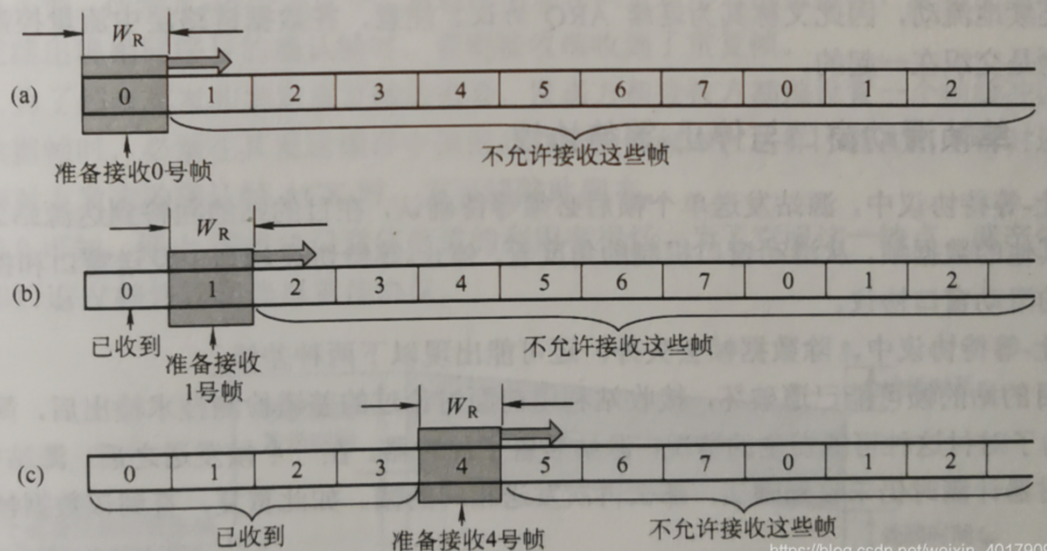
滑动窗口机制
接收窗口W_{R}：接收方维持的一组连续的允许接收帧的数量以及序号。当接收方接收到的数据帧的序号在接收窗口内，则该帧被接收。
W_{R}=1 时，初始时，包含帧0，若正确接收到帧0，则发送确认，窗口后移动，包含帧1，正确接收到帧1，发送确认，窗口后移…

Slide 59
滑动窗口机制
发送窗口W_{T}：发送方维持一组连续的允许发送帧的序号。发送窗口表示在还未收到对方确认的情况下，发送方最多还能发多少帧和哪些帧。
窗口后沿P1：指向待确认的数据帧。
窗口前沿P2：指向待发送的数据帧。
P2
W_{T}=5 时的初始状态
P1
P3
P₃ – P₁ = 发送窗口W_{T}
P₂ – P₁ = 已发送但尚未收到确认的帧数
P₃ – P₂ = 允许发送但尚未发送的帧数

Slide 60
滑动窗口机制
发送窗口W_{T}：发送方维持的一组连续的允许发送帧的序号。发送窗口表示在还未收到对方确认的情况下，发送方最多还能发多少帧和哪些帧。
W_{T}=5 时，发送了帧0，帧1，但还没有收到确认。
P1
P2
P3
当接收到接收方的确认时，P1向前移动，P3也可以向前移动，只要保证P3-P1<=W_{T}，这样就可以包含更多的可以发送的数据帧。当发送数据帧时，P2向前移动。如果发送的很快，但是迟迟没有确认到来，则P2赶上P3时，就不能再发更多的数据帧。

Slide 61
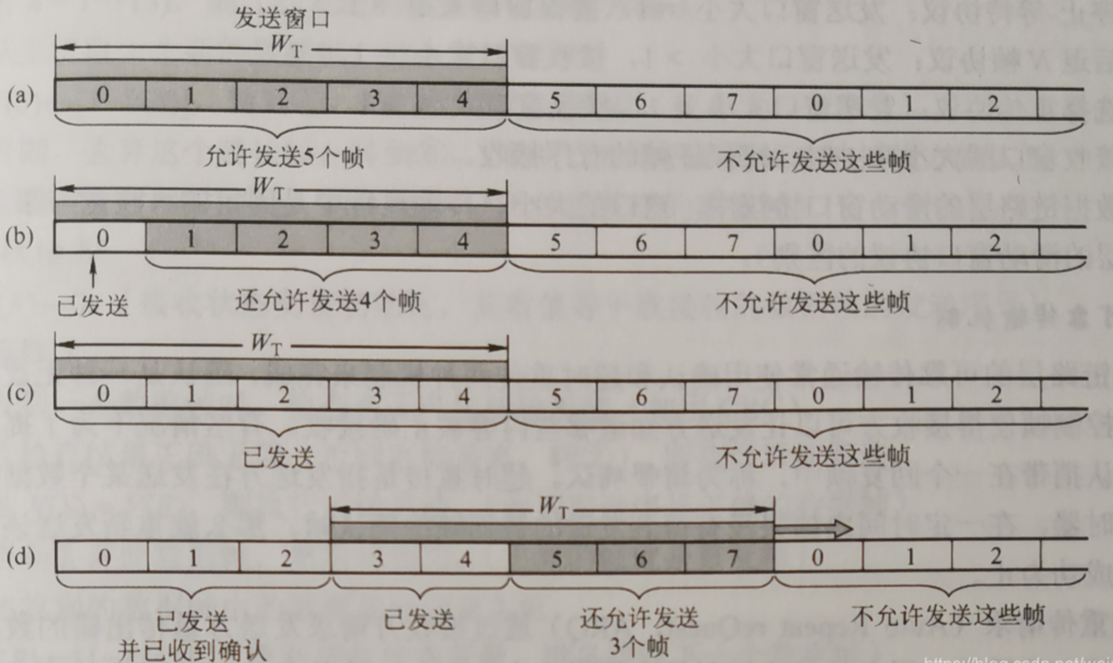
滑动窗口机制 –发送窗口

Slide 62
发送方连续发送情况下的可靠传输
滑动窗口机制+ARQ

Slide 63
滑动窗口机制+ARQ
要实现可靠的高效的数据传输，需要在流量控制(滑动窗口机制)的基础上，加上自动重传请求ARQ(Automatic Repeat-reQuest)；
ARQ使用确认和超时重传机制来实现差错控制；
确认是指接收方每收到发送方发来的数据帧，都需要向发送方发回一个确认帧，表示已正确收到该数据帧；
超时重传是指发送方在发送一个数据帧后就启动一个关联的定时器，若在规定时间内没有收到所发数据帧的确认帧，则重发该数据帧，直到发送成功。

Slide 64
三种ARQ协议
假设用n bits对帧编号, 链路层可靠传输协议有如下三种，主要区别是接收窗口和发送窗口不同，以及造成的传输机制的不同：
(1) 停止-等待(Stop-and-Wait）协议, W_{T}=1, W_{R}=1
(2) 后退N帧协议（GBN）,W_{T}>1,W_{R}=1, 一般W_{T}=2^{n}-1
(3) 选择重传协议（SR）, W_{T}>1, W_{R}>1
其中GBN和SR因为发送窗口大于1，因此也称为连续ARQ协议。(1),(2)都要满足W_{T}+W_{R}<=2^{n}，即发和接收窗口总和不能超过一个周期大小。

Slide 65
后退N帧协议 Go-Back-N, GBN

Slide 66
后退N帧协议 Go-Back-N, GBN
接收方W_{R}=1。只能按序接收。
1.初始化接收窗口内编号V(R)为0。在接收方V(R)表示期望接收到的帧的编号；
2.等待接收数据帧；
3.接收到数据帧F，F校验错误，抛弃, 转2；F校验正确，比较帧序号N(S)与接收窗口的序号V(R) :
相同，接收，V(R)=V(R)+1 ，发送ACK( V(R) )，转2；
不相同，抛弃，发送 ACK( V(R) ) ，转2；
要注意：V(R)的变化是有周期的，若周期为0~7，则当前V(R)为7时，正确接收后，发送ACK(0),表示要接收下个周期的帧0。 某个数据帧没有正确接收到，后继编号的帧都被抛弃。

Slide 67
后退N帧协议 Go-Back-N, GBN
发送方：W_{T}>1
（1）对发送窗口内的待发送帧进行发送，每发送一个数据帧都启动一个关联的定时器；
（2）接收到ACK(n)时，对n-1及其以前的帧都进行确认，取消他们对应的定时器；
（3）如果某个定时器超时，则该定时器对应的数据帧及其以后所发送的数据帧都要重发，并重新启动关联的定时器。
P2
P1
P3

Slide 68
W_{T}=7
P1
P2
P3
初始
P1
P2
P3
发送了5帧
P1
P2
P3
收到0和1帧的确认,P3也可以移动
一直收不到 F2的确认，T2会超时；P2移动到P1位置，再次发送2,3,4以及后面的数据，不超过P3
P1
P2
P3
收到0和1帧的确认,P3也可以移动

Slide 69

GBN演示
A发送的每个数据帧都关联一个定时器; 接收到ACK(n)时取消定时器t_{n-1}及其以前的定时器。
B是按照顺序一个一个收。
A
B
等待序号为0的帧
F0
t0
B在接收到Fn，并且正确处理后，需要发送ACK(n+1)进行确认。

Slide 70
GBN演示
A发送的每个数据帧都关联一个定时器; 接收到ACK(n)时取消定时器t_{n-1}及其以前的定时器。
B是按照顺序一个一个收。
A
B
等待序号为0的帧
F1
F0
B在接收到Fn，并且正确处理后，需要发送ACK(n+1)进行确认。
t1
t0

Slide 71
GBN演示
A发送的每个数据帧都关联一个定时器; 接收到ACK(n)时取消定时器t_{n-1}及其以前的定时器。
B是按照顺序一个一个收。
A
B
等待序号为0的帧
F2
F1
F0
B在接收到Fn，并且正确处理后，需要发送ACK(n+1)进行确认。
t2
t1
t0

Slide 72
GBN演示
A发送的每个数据帧都关联一个定时器; 接收到ACK(n)时取消定时器t_{n-1}及其以前的定时器。
B是按照顺序一个一个收。
A
B
…
F3
F2
F1
处理F0
B在接收到Fn，并且正确处理后，需要发送ACK(n+1)进行确认。
t3
t2
t1
t0

Slide 73
GBN演示
A发送的每个数据帧都关联一个定时器; 接收到ACK(n)时取消定时器t_{n-1}及其以前的定时器。
B是按照顺序一个一个收。
A
ACK1
B
等待序号为1的帧
…
F3
F2
F1
B在接收到Fn，并且正确处理后，需要发送ACK(n+1)进行确认。
t3
t2
t1
t0

Slide 74
GBN演示
A发送的每个数据帧都关联一个定时器; 接收到ACK(n)时取消定时器t_{n-1}及其以前的定时器。
B是按照顺序一个一个收。
A
ACK1
B
…
F3
F2
处理F1
B在接收到Fn，并且正确处理后，需要发送ACK(n+1)进行确认。
t3
t2
t1
t0

Slide 75
GBN演示
A发送的每个数据帧都关联一个定时器; 接收到ACK(n)时取消定时器t_{n-1}及其以前的定时器。
B是按照顺序一个一个收。
A
ACK1
ACK2
B
等待序号为2的帧
…
F3
F2
B在接收到Fn，并且正确处理后，需要发送ACK(n+1)进行确认。
t3
t2
t1
t0

Slide 76
GBN演示
A发送的每个数据帧都关联一个定时器; 接收到ACK(n)时取消定时器t_{n-1}及其以前的定时器。
B是按照顺序一个一个收。
A
ACK2
B
接收到ACK(1)
取消t0
处理F2
…
…
…
F3
B在接收到Fn，并且正确处理后，需要发送ACK(n+1)进行确认。
t3
t2
t1
t0

Slide 77
GBN演示
A发送的每个数据帧都关联一个定时器; 接收到ACK(n)时取消定时器t_{n-1}及其以前的定时器。
B是按照顺序一个一个收。
A
ACK3
B
接收到ACK(2)
取消t1
处理F3
…
…
…
…
B在接收到Fn，并且正确处理后，需要发送ACK(n+1)进行确认。
t3
t2
t1

Slide 78
接收方可能的接收情景以及处理
假设接收方V(R)=i,即接收方希望接收到帧i。
（1）B接收到校验错误的数据帧：丢弃。
（2）B接收到比预期编号大的数据帧：丢弃数据帧，B重复发送确认ACK(i)。发送方Ti会超时。
（3） 收到编号小于i的帧：丢弃，发送确认ACK(i) 。(丢失一圈帧）
（4）收到编号等于i的帧：接收，V(R)=V(R)+1, 发送确认ACK(V(R))，等待下一个帧。

Slide 79
GBN中的ACK(n)具有累积确认
GBN中的确认帧具有累积确认功能，当发送方收到ACK(n)时，表示n-1及其以前编号的帧都收到，接下来接收方希望接收编号为n的帧。
对于接收方，可以在忙碌时，连续接收完多个帧才给出一个最新的确认；
对于发送方，可以在有某些确认帧丢失的情况下，仍然能够根据后继的确认帧保证数据的正确确认。

Slide 80
讨论：GBN最大发送窗口W_{T}= 2^{n}-1
如果采用n位进行帧编号，那么发送窗口最大为2^{n}-1。再大就会出现套圈，无法正常传输数据。
假设帧编号有3位，假设发送窗口为8。
发送方发送0-7帧，接收方都收到了，并且发送了确认，那么接收方会期望接收下一轮的从0开始的帧； 假设确认全部丢失，那么发送方会将刚才从0开始的8帧全部重发，接收方看到帧编号与期望接收的帧编号相同，就会接收，因此重复接收数据，造成错误。

Slide 81
讨论： GBN一定比停止等待协议好吗
GBN一方面因为连续发送数据帧而提高了信道利用率，另一个方面在重传时又必须重传原来已经正确到达的帧（仅仅因为这些帧的前面有一帧出错），因此这种做法会降低传输效率。当信道误码率较大时，GBN不一定优于停止等待协议。

Slide 82
1.在简单的停止-等待协议中，当帧出现丢失时，发送方会永远等待下去，解决这种死锁现象的办法是( )
A.差错检验
B.帧序号
C.NAK 机制
D.超时机制
2.在停止-等待协议中，为了让接收方能判断所收到的数据帧是否重复，采用( )的方法
A.帧编号
B.检错码
C.重传计时器
D.NAK 帧

Slide 83
3.流量控制是实现发送方和接收方速度一致的机制，实现这种机制所采取的措施是( )
A.增大接收方接收速度
B.减小发送方发送速度
C.接收方向发送方反馈信息
D.增加双方的缓冲区
4.数据链路层采用了后退N帧协议(GBN)，若发送窗口的大小是32, 则至少需要( )位的序列号才能保证协议不出错。
A.4
B.5
C.6
D.7
W_{T}+W_{R}<=2^{n}
³² ⁺ ¹

Slide 84
5.数据链路层采用后退N帧协议，发送方已经发送了编号从0到6的帧，当计时器超时的时候，只收到对1、2、4号帧的确认，发送方需要重传的数目是( )
A.1
B.2
C.5
D.6
累积确认，收到4号帧的确认表示4,3,2,1,0都收到。

Slide 85
选择重传协议 (Selective Repeat, SR ARQ)
GBN可能将已正确传送到目的方的帧再重传一遍，这显然是一种浪费。
效率更高的策略是当接收方发现某帧出错后，其后继续送来的正确的帧接收方仍可收下来，存放在一个缓冲区中，同时要求发送方重新传送出错的帧。一旦收到重新传来的帧后，就可以和存于缓冲区中的帧一起按正确的顺序递交高层。这种方法称为选择重传协议。
选择重传要求接收方有足够大的缓冲区空间（超出一个数据帧的大小）。

Slide 86
接收方如何提交数据？
接收方在接收到数据帧后，校验正确，并且把数据提交给上层后，才算正确接收到。
接收方需要按照发送方数据的真实顺序向上层提交，如果前面的数据没有接收到，后面的数据即使正确接收，也要放在缓冲区中，不能提交。这样会影响接收窗口后移，同时影响发送窗口后移。
如下图，假设接收窗口大小为4，目前包括帧0~帧3，目前收到帧1，帧3；那么帧1,3不能提交给网络层，因为帧0还没有到。如果此时提交那么上层得到的是一个错误的顺序的数据，那么数据含义就会改变。如果接收到帧0，那么帧0，帧1可以一起提交, 帧3不能提交，此时接收窗口变成2~5。如果此时接收到帧4,5，也会放到缓冲区，但是不能提交，直到帧2到达，那么2,3,4,5一起提交，接收窗口变成6,7,0,1。

Slide 87
SR-ARQ的特点
接收方不能再采用累积确认，而是对每个正确接收的数据帧逐一进行确认。当接收到到正确的第i帧时，发送ACK(i), 仅仅确认第i帧，不像GBN那样累积确认。
接收方需要设置足够的帧缓冲区（帧缓冲区大小等于接收窗口的大小），W_{R}<=W_{T}, W_{R}<=2^{n-1}，W_{R+}W_{T} <=2^{n}
当接收方接收到一个出错的帧时，可以向发送方发送NAK(i)表示第i帧出错。或者不发送任何信息，发送方对应该帧的定时器超时会重发该帧。

Slide 88
讨论：SR的窗口大小：W_{R}<=W_{T}, W_{R}<=2^{n-1}，W_{R}+W_{T} <=2^{n}
1）若接收窗口大于发送窗口，则接收窗口永远不可能填满，接收窗口多出的空间毫无意义。
2）如果W_{R+}W_{T} >2^{n} ,那么在接收方窗口向前移动后，如果发送方发送的数据由于ACK丢失而重传，则接收方无法判断是新数据还是旧数据重传。只要没有确认的数据和待接收的数据出现套圈的情况，则收发双发就无法保证数据的正确性。
假设3bit用来给帧编号，一个周期为0~7编号；假设现在发送窗口为0,1,2,3,4，接收窗口为0,1,2,3, 接收窗口和发送窗口大小总和为9；发送方将0~4帧发送，接收方接收到，发送确认，接收窗口为5,6,7,0；确认全部丢失，发送方重发0,1,2,3,4；帧0会被接收，但是这个帧0已经不是同一个周期的。

Slide 89
1.对于滑动窗口协议，若分组序号采用3比特编号，发送窗口大小为5，则接收窗口最大是( )
A.2
B.3
C.4
D.5
总共8个序号，发送和接收窗口总和不能超过8.

